Slide 1




TRƯỜNG TH BA TÔ
Thứ ba ngày 4 tháng 10 năm 2022
Chào mừng các thầy cô về dự giờ thăm lớp 4B
TẬP ĐỌC
GIÁO VIÊN: TRẦN LAN

Slide 2

KIỂM TRA
Đọc đoạn 1 bài : Những hạt thóc giống
Nhà vua đã làm cách nào để tìm người truyền ngôi ?

Slide 3
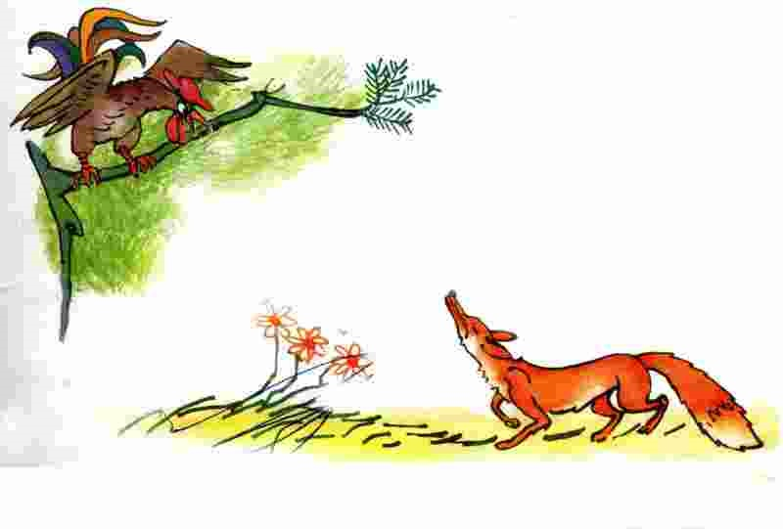
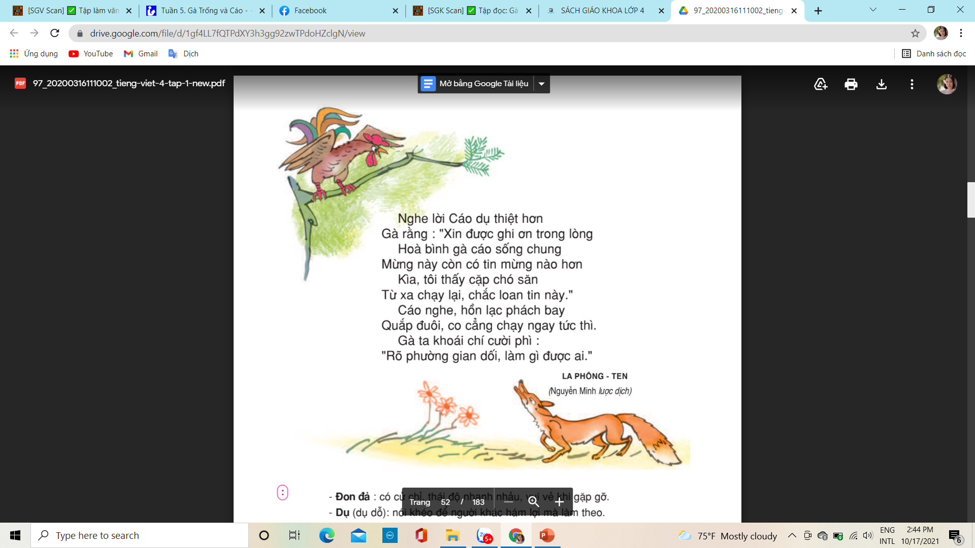
Em thấy gì trong hình ?

Slide 4
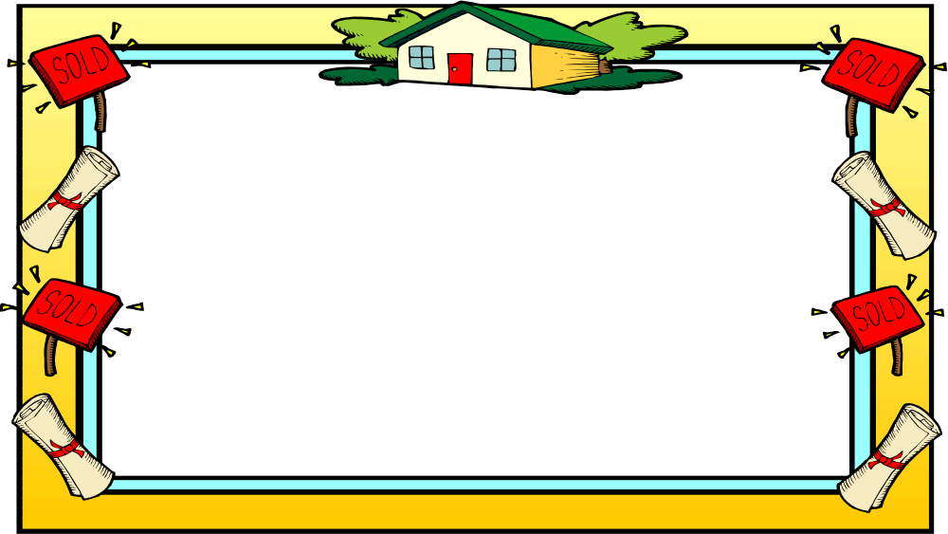
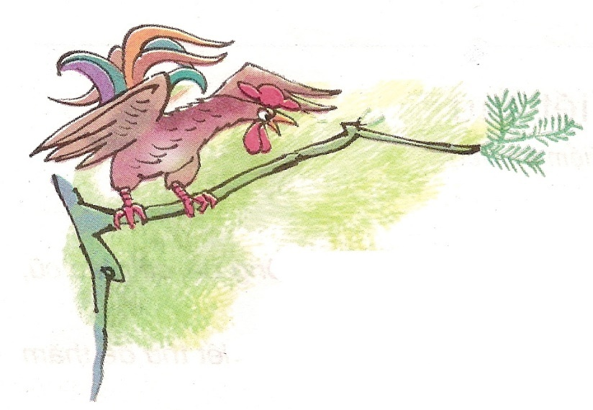
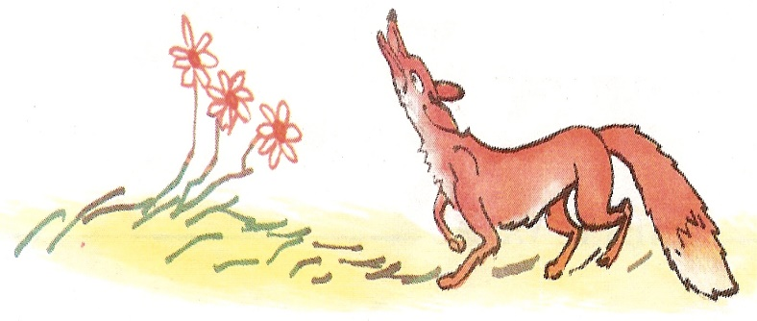


Thứ ba, ngày 4 tháng 10 năm 2022
TẬP ĐỌC
(Trang 50)
Gà Trống và Cáo
La Phông-ten

Slide 5

GÀ TRỐNG VÀ CÁO
Nhác trông vắt vẻo trên cành
Anh chàng Gà Trống tinh nhanh lõi đời,
Cáo kia đon đả ngỏ lời :
“Kìa anh bạn quý, xin mời xuống đây
Để nghe cho rõ tin này
Muôn loài mạnh yếu từ rày kết thân
Lòng tôi sung sướng muôn phần
Báo cho bạn hữu xa gần đều hay
Xin đừng e ngại, xuống đây
Cho tôi hôn bạn, tỏ bày tình thân.”
Nghe lời Cáo dụ thiệt hơn
Gà rằng : “Xin được ghi ơn trong lòng
Hòa bình gà cáo sống chung
Mừng này còn có tin mừng nào hơn
Kìa, tôi thấy cặp chó săn
Từ xa chạy lại, chắc loan tin này.”
Cáo nghe, hồn lạc phách bay
Quắp đuôi, co cẳng chạy ngay tức thì.
Gà ta khoái chí cười phì :
“Rõ phường gian dối, làm gì được ai.”
LA PHÔNG – TEN
(Nguyễn Minh lược dịch)

Slide 6


GÀ TRỐNG VÀ CÁO
1. Nhác trông vắt vẻo trên cành
Anh chàng Gà Trống tinh nhanh lõi đời,
Cáo kia đon đả ngỏ lời:
“Kìa anh bạn quý, xin mời xuống đây
Để nghe cho rõ tin này
Muôn loài mạnh yếu từ rày kết thân
Lòng tôi sung sướng muôn phần
Báo cho bạn hữu xa gần đều hay
Xin đừng e ngại, xuống đây
Cho tôi hôn bạn, tỏ bày tình thân
2. Nghe lời Cáo dụ thiệt hơn
Gà rằng: “Xin được ghi ơn trong lòng
Hòa bình gà cáo sống chung
Mừng này còn có tin mừng nào hơn
Kìa, tôi thấy cặp chó săn
Từ xa chạy lại, chắc loan tin này”
3. Cáo nghe, hồn lạc phách bay
Quắp đuôi, co cẳng chạy ngay tức thì
Gà ta khoái chí cười phì:
“Rõ phường gian dối, làm gì được ai”
LA PHÔNG–TEN
(Nguyễn Minh lược dịch)

Slide 7
Thứ ba, ngày 4 tháng 10 năm 2022
Luyện đọc

Slide 8
Luyện đọc từ
- lõi đời
- loan tin
- đon đả
- quắp đuôi
- khoái chí
- từ rày
- bạn hữu
- gian dối

Slide 9
Luyện đọc câu
Nhác trông / vắt vẻo trên cành
Anh chàng Gà Trống / tinh nhanh lõi đời,
Cáo kia / đon đả ngỏ lời :
“Kìa / anh bạn quý, xin mời xuống đây…”

Slide 10
Giải nghĩa từ
Đon đả :
là có cử chỉ, thái độ nhanh nhảu, vui vẻ khi gặp gỡ
Dụ (dụ dỗ) :
có nghĩa là dùng mánh khóe, nói khéo để người khác vào tròng của mình
Loan tin :
là thông báo một nội dung nào đó nhanh chóng.
Hồn lạc phách bay :
có nghĩa là vô cùng sợ hãi, hốt hoảng mất hết tinh thần.

Slide 11
Tìm hiểu bài

Slide 12
Đọc đoạn 1
GÀ TRỐNG VÀ CÁO
1. Nhác trông vắt vẻo trên cành
Anh chàng Gà Trống tinh nhanh lõi đời,
Cáo kia đon đả ngỏ lời :
“Kìa anh bạn quý, xin mời xuống đây
Để nghe cho rõ tin này
Muôn loài mạnh yếu từ rày kết thân
Lòng tôi sung sướng muôn phần
Báo cho bạn hữu xa gần đều hay
Xin đừng e ngại, xuống đây
Cho tôi hôn bạn, tỏ bày tình thân.”

Slide 13


Trả lời các câu hỏi sau :
* Gà Trống và Cáo đứng ở vị trí khác nhau
như thế nào ?
- Gà Trống đậu vắt vẻo trên cành cây cao.
- Cáo đứng dưới gốc cây.

Slide 14
Trả lời các câu hỏi sau :
1. Cáo đã làm gì để dụ Gà Trống xuống đất ?
- Cáo đon đả mời Gà Trống xuống đất để báo cho Gà biết tin tức mới : Từ rày, muôn loài đã kết thân. Gà hãy xuống để Cáo hôn Gà tỏ bày tình thân.
“Từ rày” nghĩa là từ đây trở đi.

Slide 15
Trả lời các câu hỏi sau :
* Tin tức Cáo đưa ra là sự thật hay bịa đặt ? Nhằm mục đích gì ?
- Cáo đưa ra tin bịa đặt nhằm dụ gà Trống xuống đất để ăn thịt Gà.
* Đoạn 1 cho em biết điều gì ?
- Ý đoạn 1: Âm mưu của Cáo.

Slide 16

Đọc đoạn 2
GÀ TRỐNG VÀ CÁO
2. Nghe lời Cáo dụ thiệt hơn
Gà rằng: “Xin được ghi ơn trong lòng
Hòa bình gà cáo sống chung
Mừng này còn có tin mừng nào hơn
Kìa, tôi thấy cặp chó săn
Từ xa chạy lại, chắc loan tin này”

Slide 17


Trả lời các câu hỏi sau :
* “thiệt hơn” nghĩa là gì ?
“thiệt hơn” là so đo, tính toán xem lợi hay hại, tốt hay xấu.
2. Vì sao Gà không nghe lời Cáo ?
- Gà không nghe lời Cáo vì biết sau lời dụ dỗ ngon ngọt của Cáo là mục đích xấu xa muốn ăn thịt mình.

Slide 18
Trả lời các câu hỏi sau :
3. Gà tung tin có cặp chó săn đang chạy đến để làm gì ?
- Gà tung tin có cặp chó săn đang chạy đến vì Gà biết Cáo rất sợ chó săn. Gà khiến Cáo khiếp sợ lộ rõ âm mưu của mình.
* Đoạn 2 nói lên điều gì ?
- Ý đoạn 2 : Sự thông minh của Gà.

Slide 19

Đọc đoạn 3
GÀ TRỐNG VÀ CÁO
3. Cáo nghe, hồn lạc phách bay
Quắp đuôi, co cẳng chạy ngay tức thì
Gà ta khoái chí cười phì :
“Rõ phường gian dối, làm gì được ai.”

Slide 20


Trả lời các câu hỏi sau :
* Theo em, Gà Trống thông minh và khéo léo như thế nào ?
- Không lập tức bóc trần âm mưu của Cáo mà giả bộ tin lời Cáo.
- Báo tin ngược lại cho Cáo “có cặp chó săn đang chạy tới loan tin”
- Hiểu rõ nỗi sợ hãi của Cáo, biết dùng kế “Gậy ông đập lưng ông”.
* Em hãy cho biết ý chính của đoạn 3.
- Ý đoạn 3 : Cáo lộ rõ bản chất gian xảo.

Slide 21
4. Theo em, tác giả viết bài thơ này nhằm mục đích gì ?
a. Kể chuyện Cáo gian ngoan mắc mưu Gà Trống.
b. Kể chuyện Gà Trống đã làm Cáo sợ mất vía.
c. Khuyên người ta đừng vội tin những lời ngọt ngào.

Slide 22
* Bài thơ muốn khuyên chúng ta điều gì ?
Nội dung chính : Khuyên con người hãy cảnh giác, thông minh như Gà Trống, chớ tin những lời lẽ ngọt ngào của kẻ xấu như Cáo.

Slide 23
* Qua bài học này, em có liên hệ gì với bản thân ?
- Trong cuộc sống, chúng ta phải có tinh thần cảnh giác mới có thể phòng và tránh được nguy hiểm.

Slide 24

Thứ ba, ngày 4 tháng 10 năm 2022
Tập đọc
Gà Trống và Cáo
Ý nghĩa:
Khuyên con người hãy cảnh giác, thông minh như Gà Trống, chớ tin những lời lẽ ngọt ngào của kẻ xấu như Cáo.

Slide 25
Đọc diễn cảm
Nhác trông vắt vẻo trên cành
Anh chàng Gà Trống tinh nhanh lõi đời,
Cáo kia đon đả ngỏ lời:
“Kìa anh bạn quý, xin mời xuống đây
………..
Gà rằng: “ Xin được ghi ơn trong lòng
Hòa bình gà cáo sống chung
Mừng này còn có tin mừng nào hơn
Kìa, tôi thấy cặp chó săn
Từ xa chạy lại, chắc loan tin này.”

Slide 26
Dặn dò:
HỌC
THUỘC LÒNG BÀI THƠ

Slide 27


Hoạt động tiếp nối sau bài học
Chuẩn bị bài: Nỗi dằn vặt của An-đrây-ca

Slide 28

GIỜ HỌC ĐẾN ĐÂY KẾT THÚC
XIN CHÚC CÁC EM CHĂM NGOAN !

